Slide 1
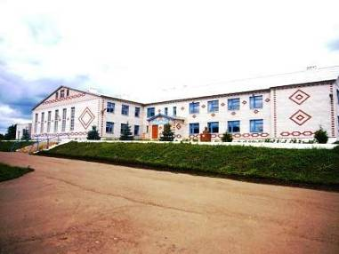
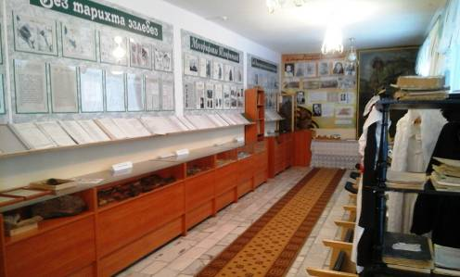
Музей «Боевой и трудовой славы» МБОУ «Верхне-Тимерлековская СОШ» Рыбно-Слободского муниципального района Республики Татарстан

Slide 2
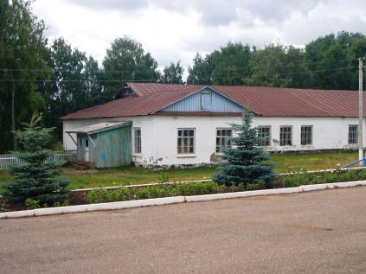
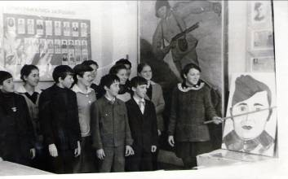
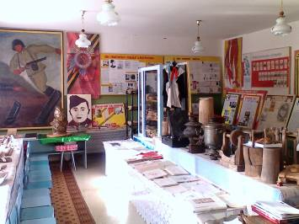
Музей был открыт 9 мая 1975 года в здании старой школы
2000 году открылось здание новой школы

Slide 3
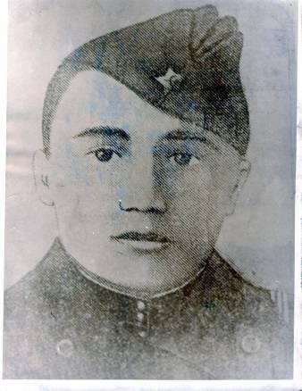
Создание музей связано с именем Бари Ганиевича Шавалиева
Шавалиев Бари Ганиевич (1925-1944), участник Великой Отечественной войны, повторивший подвиг Александра Матросова в бою при участии в операции “Багратион” 23 июня 1944 г. Родился в семье Гани и Минджихан Шавалиевых в деревне Нижний Тимерлек Рыбно-Слободского района ТАССР 4 марта 1925 г. Окончил Верхне-Тимерлековскую семилетнюю школу

Slide 4
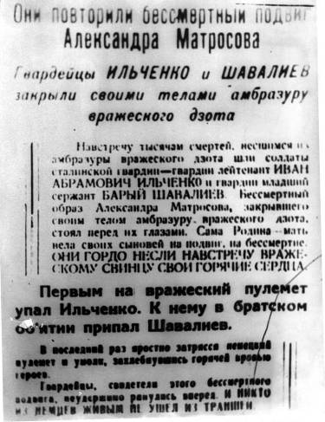
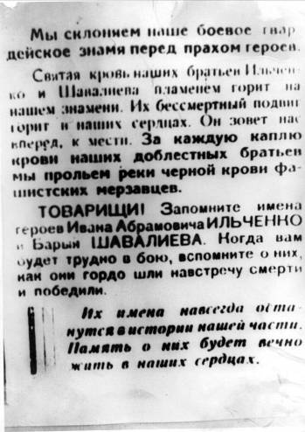
Шаукат Галиев в московском архиве нашел листовку

Slide 5
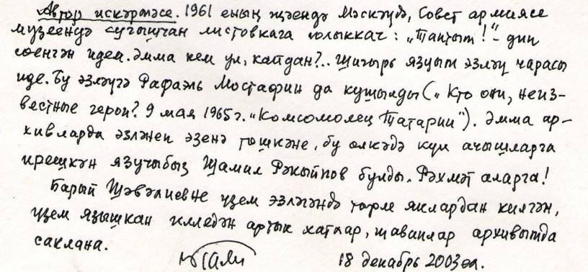
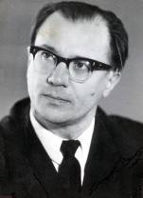
Народный поэт Республики Татарстан пишет краеведам Верхне-Тимерлековской школы

Slide 6
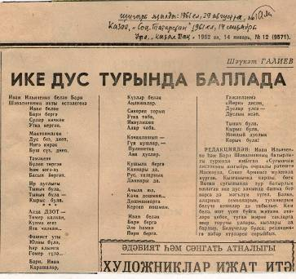
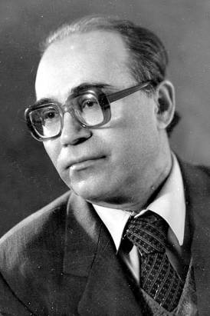
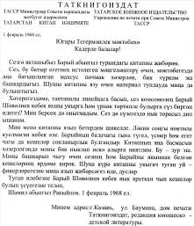
Стихотворение Шауката Галиева
Шамиль Ракипов написал книгу «О чем говорят цветы»

Slide 7
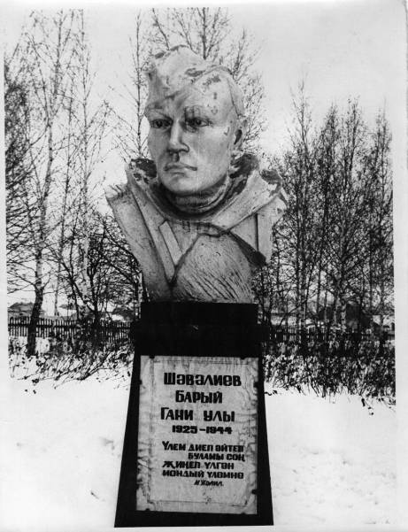
На Родине Бари Шавалиева был открыт бюст

Slide 8
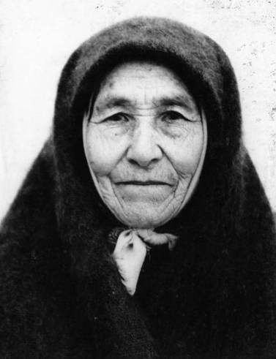
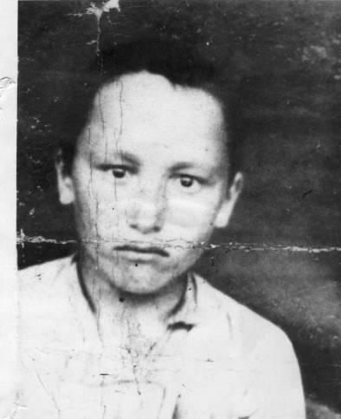
Мать героя Минджихан апа 9 мая 1975 года торжественно открыла Верхне-Тимерлековский школьный музей «Боевой и трудовой славы»

Slide 9
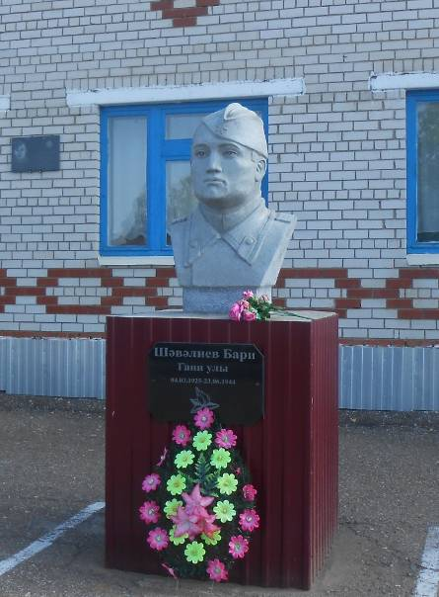
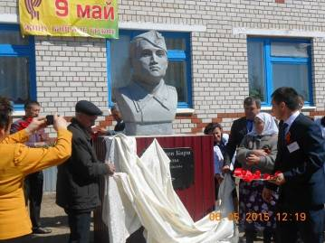
6 мая 2015 года около школы был торжественно открыт новый бюст Бари Ганиевичу Шавалиеву

Slide 10
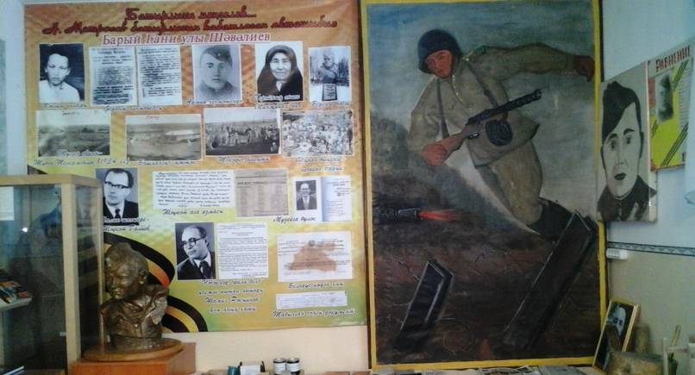
Накануне 70 летия Великой Победы был торжественно открыт новый оснащенный музей «Боевой и трудовой славы», где один из экспозиции посвящен Бари Ганиевичу Шавалиеву

Slide 11
Музей «Боевой и трудовой славы» открыт 9 мая 1975 года
Бессменным руководителем был Магъсум Муртазинович Мустафин
31 марта 1999 года музей получил свидетельство №62
Профиль музея – военно-патриотический
В музее 1100 экспонатов
Основные разделы музея
1."Они сражались за Родину".
2.История села и колхоза.
3. "Он повторил подвиг Александра Матросова"
4. История школы.
5.Знатные люди, ветераны и новаторы производства
Площадь музея – 39,8 кв.м

Slide 12
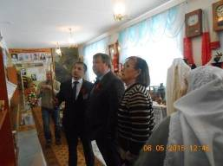
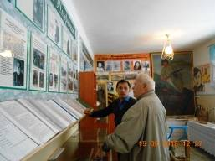
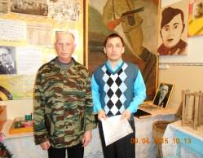
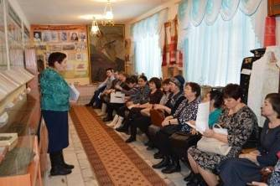
На базе музея проводятся встречи, семинары, конференции

Slide 13
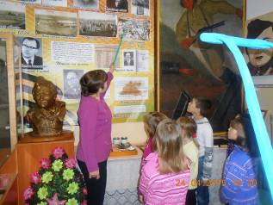
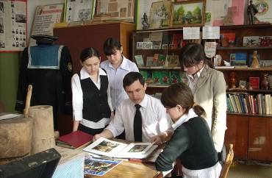
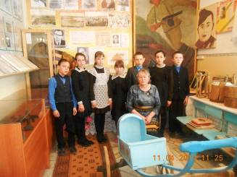
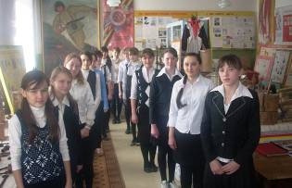
Основная работа музея – воспитание подрастающего поколения

Slide 14
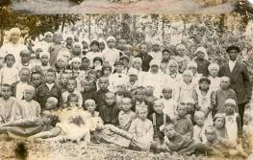
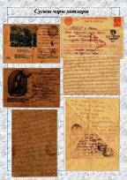
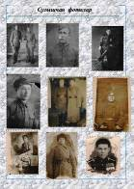
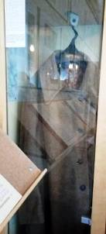
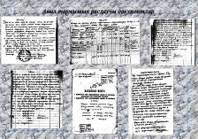
Уникальные экспонаты музея
Детская фотография Бари Шавалиева
Солдатские письма и фотографии
Шинель Валиева Абрара, после того как он погиб во время Ленинградской блокады, его друзья отправили семье воина
Копии архивных документов рассказывающие о жизни села времен Великой Отечественной войны

Slide 15
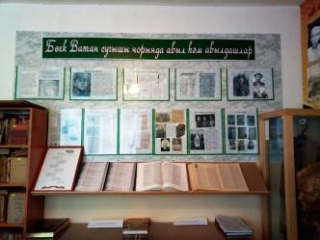
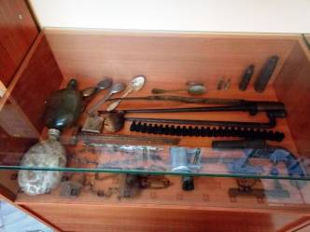
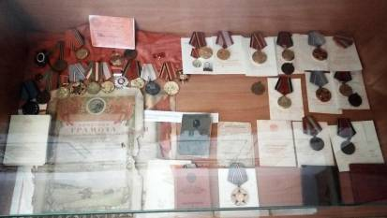
Вторая экспозиция посвящена односельчанам в годы Великой Отечественной войны

Slide 16
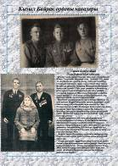
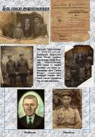

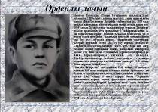
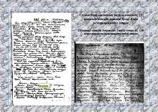
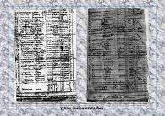
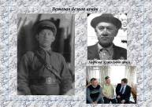
Вторая экспозиция посвящена односельчанам в годы Великой Отечественной войны

Slide 17





Организация на базе музея научно-исследовательской и культурно-просветительской работы
Издано 4 книги по истории села Верхний Тимерлек
На основе краеведческих материалов написана авторская программа элективного курса

Slide 18

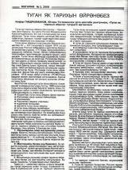

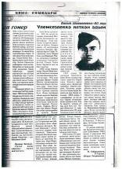

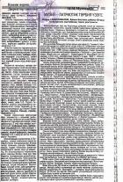
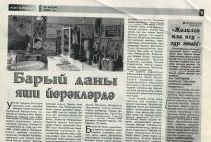

Публикаций в научных и общественно-политических изданиях
В журналах “Мәйдан”, “Мәгариф”, “Безнең мирас” , в газетах “Ватаным Татарстан”, “Мәгърифәт”, “Мәдәни җомга”, “Авыл офыклары” опубликовано около 50 статей

Slide 19
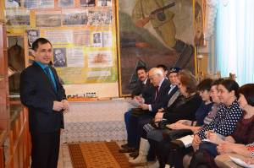

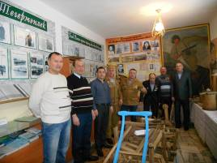
Формы работы с населением (в т.ч. инновационные).
Проводятся экскурсии
Проводятся встречи
На сайте школы можно знакомится краеведческими материалами рассказывающие о Великой Отечественной войне. Есть возможность виртуально познакомится музеем

Slide 20
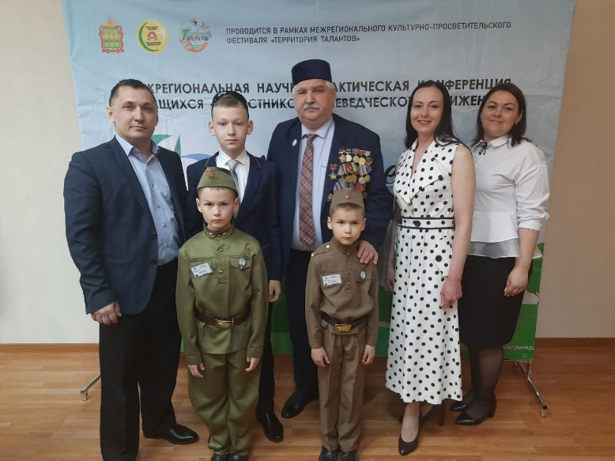
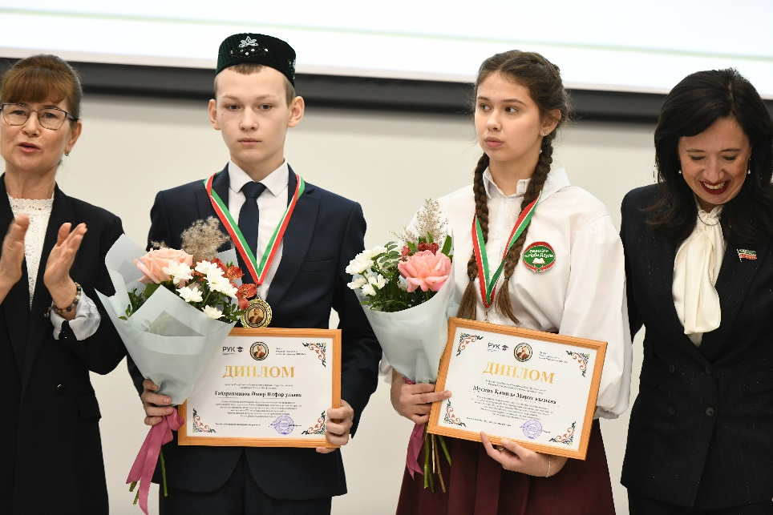
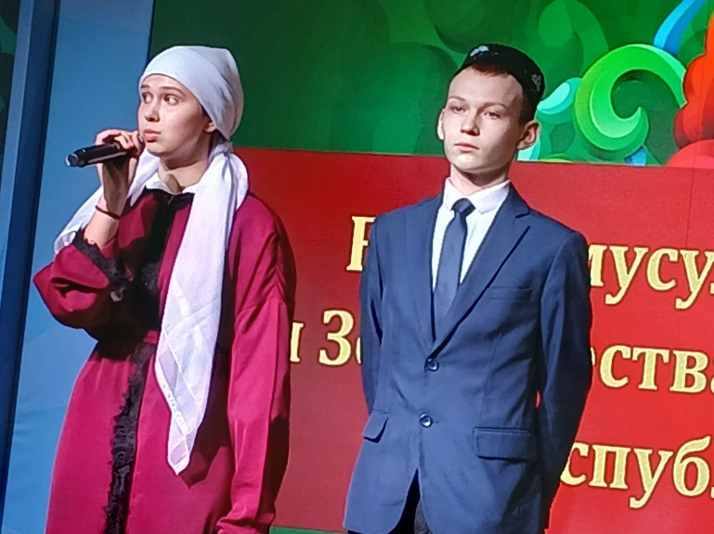
Участие в конкурсах

Slide 21





Участие в конкурсах

Slide 22




Участие на конференциях

Slide 23
Работу выполнил – Габдрахманов Ильфар Габделхаевич,
учитель истории МБОУ «Верхне-Тимерлековская СОШ» Рыбно-Слободского муниципального района Республики Татарстан, директор школы, руководитель музея «Боевой и трудовой славы»

